Slide 1


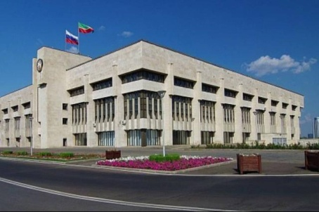

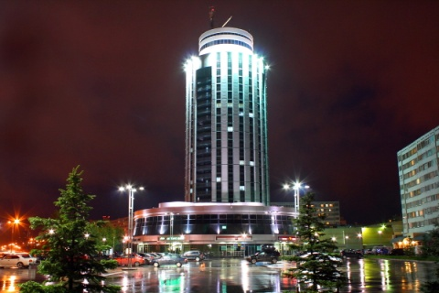
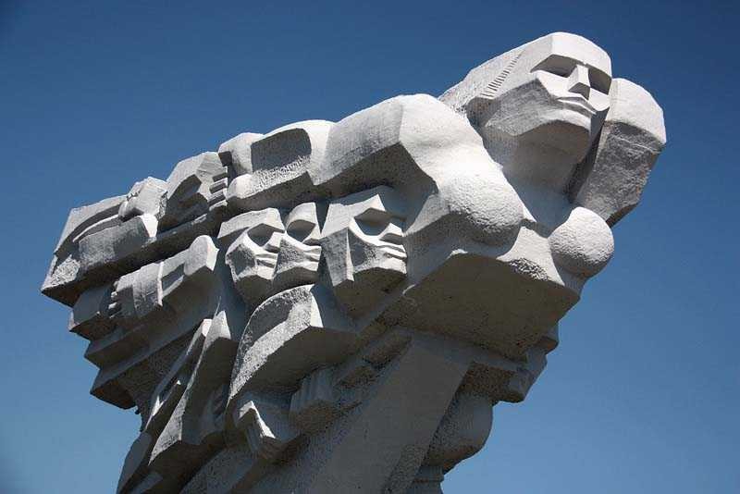
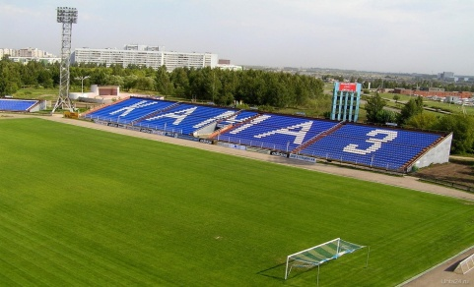
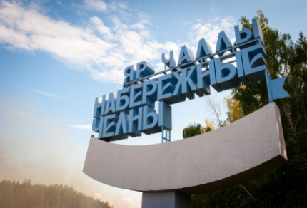
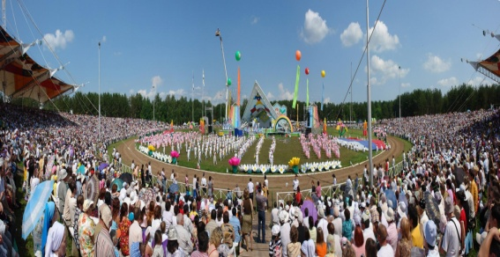
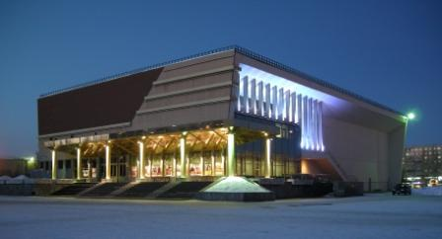
НАБЕРЕЖНЫЕ ЧЕЛНЫ
2018
БЮДЖЕТ ДЛЯ ГРАЖДАН

Slide 2

Инфографика бюджетного процесса
Подготовка Исполнительным комитетом проекта решения о бюджете города на очередной год
Внесение проекта решения о бюджете на очередной год в Городской Совет не позднее 15 ноября текущего года
Рассмотрение и утверждение проекта решения о бюджете города на очередной год на заседании Городского Совета
Исполнение бюджета города

